Slide 1


Slide 2
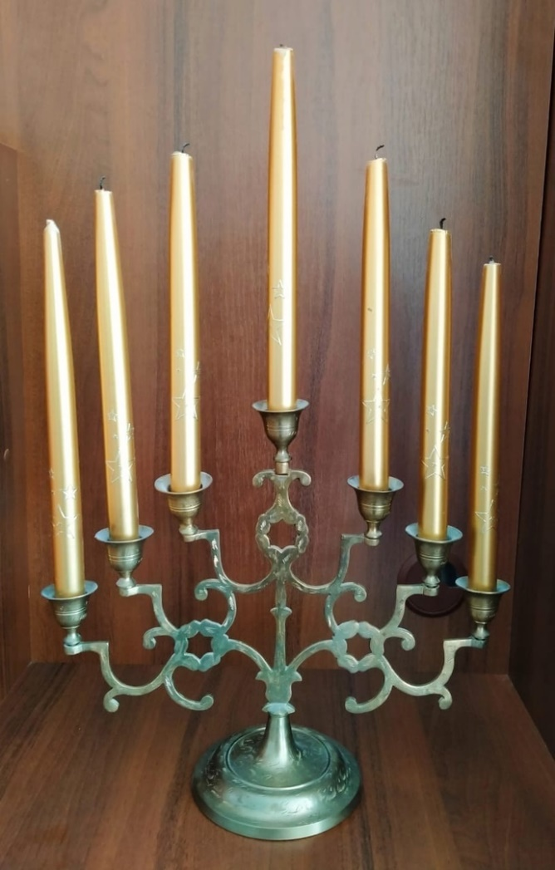
Реликвия семьи Карий Даниила
Семейная реликвия "Семирожковый подсвечник Канделябр“ в нашей семье передаётся из поколения в поколение по женской линии (менялись только свечи). В конце 19 века нашей бабушки подсвечник Канделябр был подарен на свадьбу, который состоял из семи рожков. Издавна считалась цифра 7 могущественным числом, которое приносит счастье, гармонию, мудрость в семью "Семь - Семья".
Семирожковый подсвечник подразумевает семь таинств в православной церкви. Это Крещение, Миропознание, Покаяние, Причащение, Елеосвящение, Брак, Священство или Венчание. Именно поэтому, цифру 7 считают божественной, священной. С такими благими намерениями и был подарен подсвечник, чтобы семьи были счастливыми, здоровыми и всегда была любовь в семье. Подсвечник на свадьбе зажигали равно в 24.00 часа: самую главную свечу (1) зажигали молодожены, родители молодожён зажигали с каждой стороны по одной свечи (4) и свидетели зажигали по одной свечи (2). Это и являлось таинством посвящения молодожён в долгий, крепкий, счастливый брак.

Slide 3
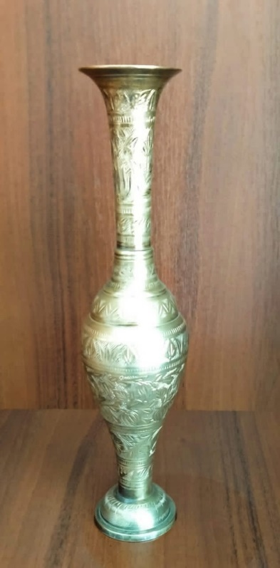
Реликвия семьи Карий Даниила
Семейная реликвия Кубок из мельхиора. Прабабушка и прадедушка по линии отца принадлежали к купеческой гильдии конозаводчиков, разводили лошадей редких пород. В начале 19 века на выставке в Сибирском уезде им был вручён приз в виде Кубка из мельхиора за достижения в области коневодства и выявления редких пород лошадей. С того времени и передаётся Кубок из поколения в поколение по мужской линии в нашей семье.

Slide 4
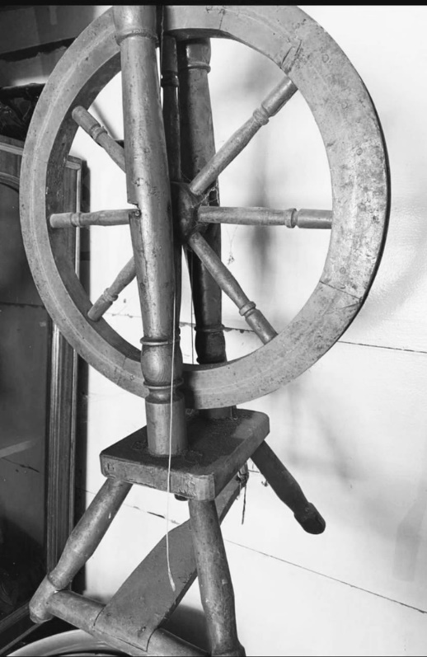
Реликвия семьи Идрисовой Жасмин
Семейная реликвия – это дорогая по воспоминаниям вещ, а ещё и предмет, который может многое рассказать об истории семьи. Хранить семейные реликвии - это замечательная традиция, которая есть во многих семьях в том числе и нашей.
Вот уже более 25 лет бережно и трепетно свекровь хранит прялку и веретено которая досталась от прабабушки. Прялка была приобретена прабабушкой для изготовления различных изделий для дома.
Прялку использовали так: правой рукой приводили в движение большое колесо, а левой рукой вытягивали прядь и подносили к веретену. В зависимости от угла наклона пряди к веретену происходило закручиванию или наматывание пряди.

